Slide 1
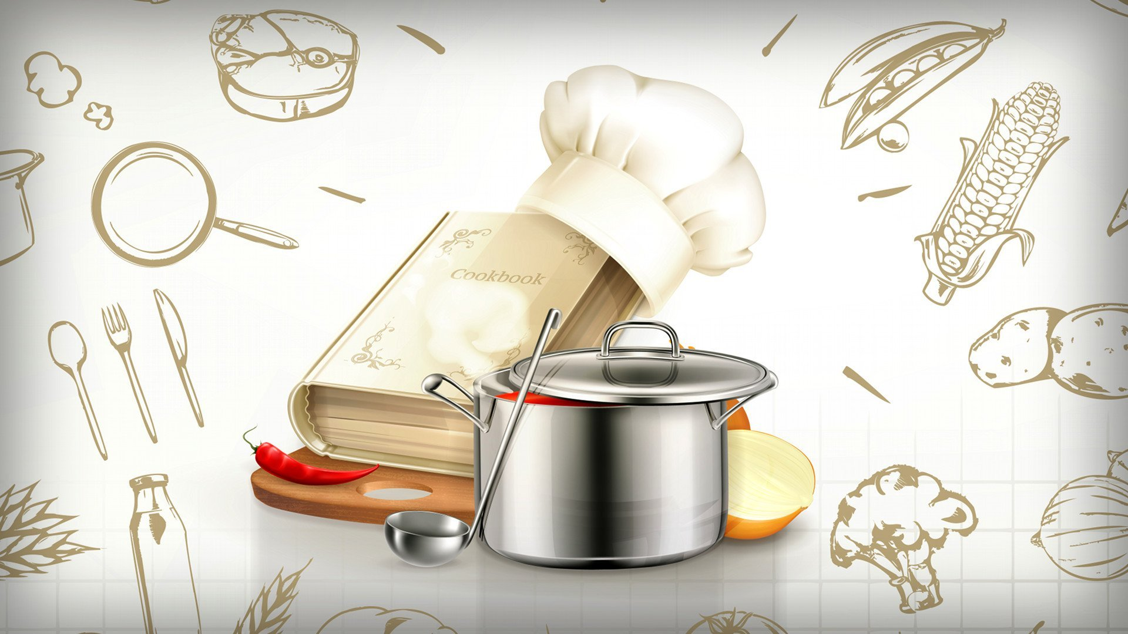
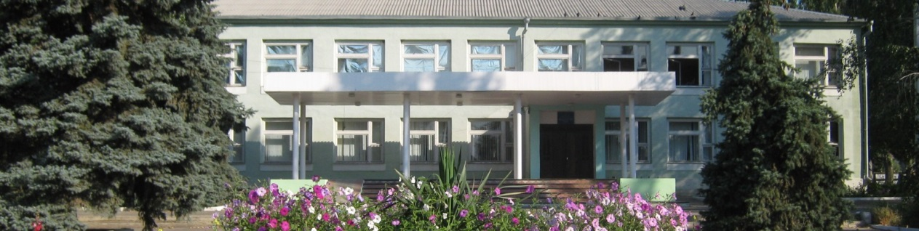
Приготовление горячего завтрака
поварами школьной столовой
МБОУ Николо- Березовской СОШ

Slide 2
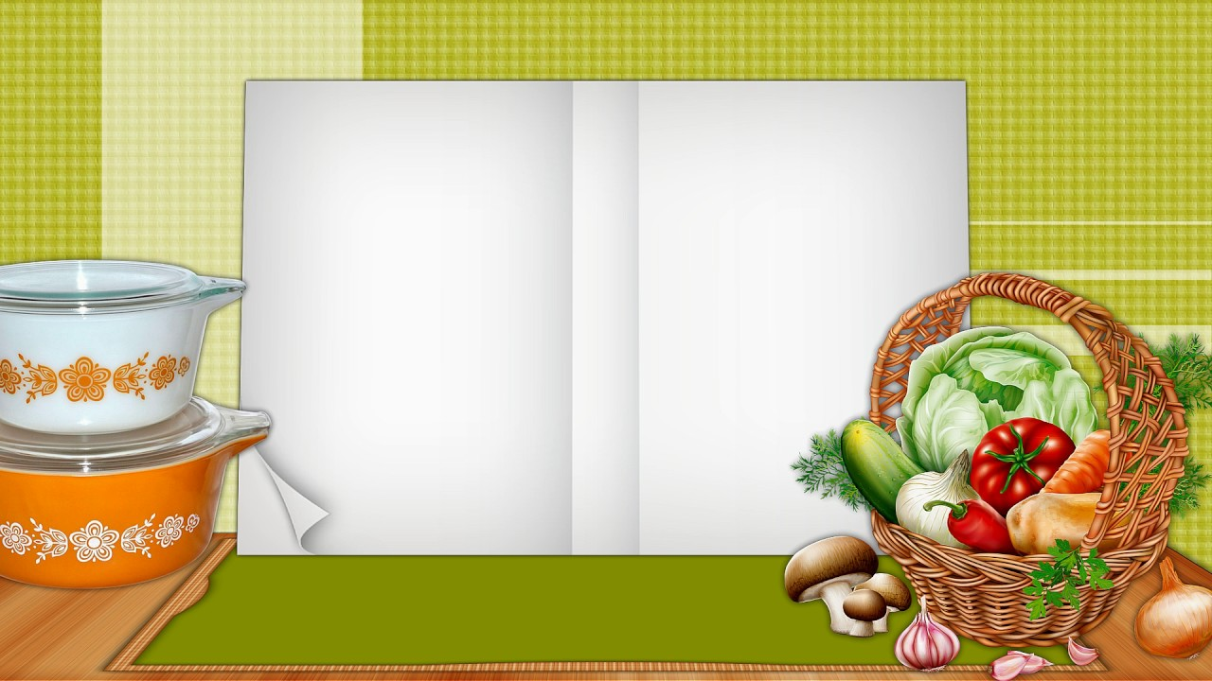
Питание школьника должно быть сбалансированным
Для здоровья детей важнейшее значение имеет правильное соотношение питательных веществ. В меню школьника обязательно должны входить продукты, содержащие не только белки, жиры и углеводы, но и незаменимые аминокислоты,
витамины, некоторые жирные кислоты, минералы и микроэлементы. Эти компоненты самостоятельно не синтезируются в организме, но необходимы для полноценного развития детского организма. Соотношение между белками, жирами и углеводами должно быть 1:1:4.

Slide 3
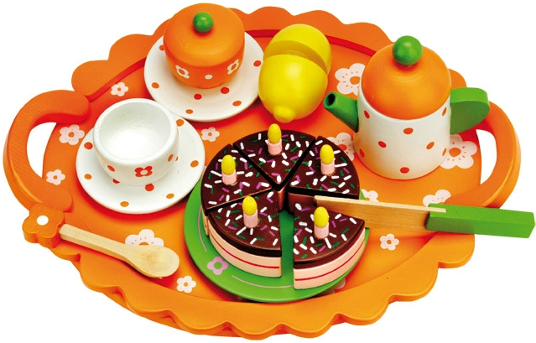
Питание школьника должно
быть оптимальным
При составлении меню обязательно учитываются потребности организма, связанных с его ростом и развитием, с изменением условий внешней среды, с повышенной физической или эмоциональной нагрузкой. При оптимальной системе питания соблюдается баланс между поступлением и расходованием основных пищевых веществ

Slide 4

Калорийность рациона школьника должна быть следующей
7-10 лет – 2400 ккал
14-17лет – 2600-3000ккал
Если ребенок занимается спортом, он должен получать на 300-500 ккал больше

Slide 5
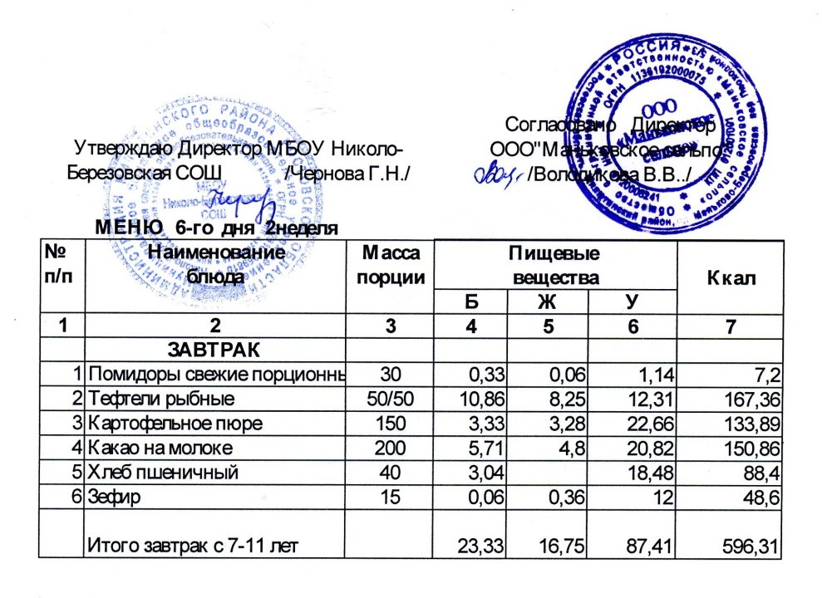
Приготовление горячего завтрака поварами школьной столовой

Slide 6

Приготовление горячего завтрака поварами школьной столовой
Помидоры свежие порционные
Помидоры моют, удаляют плодоножку, нарезают, подают к мясным, рыбным блюдам или в натуральном виде.
Какао на молоке
Какао кладут в посуду, смешивают с сахаром, добавляют небольшое количество кипятка (100 мл) и растирают до однородной массы. Затем вливают при постоянном помешивании кипяченное горячее молоко, остальной кипяток и доводят до кипения.

Slide 7
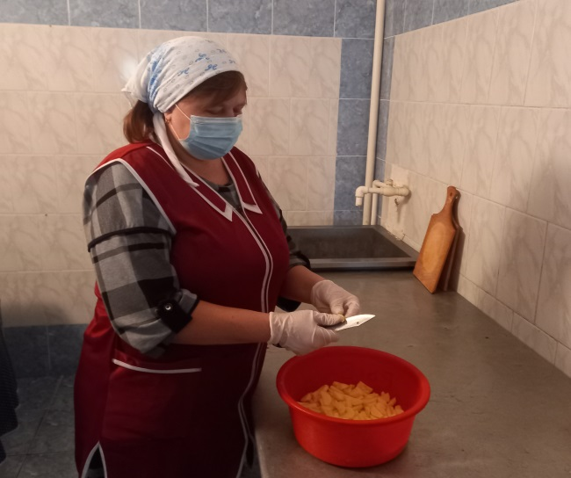
Приготовление горячего завтрака поварами школьной столовой
Картофельное пюре
Картофель предварительно промывают, тщательно перебирают и очищают. Повторно промывают в проточной питьевой воде в течение 5 минут. Срок хранения очищенного полуфабриката в воде не более 2-3 часов при температуре воды не выше +120С.
Очищенный, промытый картофель заливают горячей кипяченой водой (уровень воды должен быть на 1-1,5 см свыше уровня картофеля), солят после закипания и варят до готовности, воду сливают, картофель подсушивают. Вареный горячий картофель протирают. Температура протираемого картофеля должна быть не ниже 800С, иначе картофельное пюре будет тягучим, что резко ухудшает вкус и внешний вид. В горячую картофельную массу, непрерывно помешивая, добавляют в 2-3 приема горячее кипяченое молоко, прокипяченное сливочное масло. Смесь взбивают до получения пышной однородной массы.

Slide 8
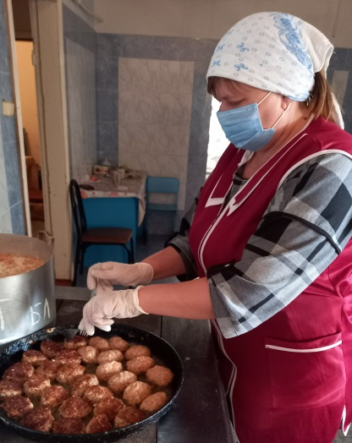
Приготовление горячего завтрака поварами школьной столовой
Тефтели рыбные
Филе рыбы измельчают вместе с замоченным в молоке или воде хлебом. Фарш хорошо
перемешивают, формуют тефтели, панируют в муке, выкладывают на противень, смазанный
растительным маслом, и запекают в жарочном шкафу 5-8 минут. Затем заливают соусом с
добавлением 10% воды и тушат до готовности 10-15 минут. Отпускают с соусом сметанным.
Гарниры– овощи отварные, пюре картофельное, пюре из тыквы, капуста тушёная в молоке.

Slide 9

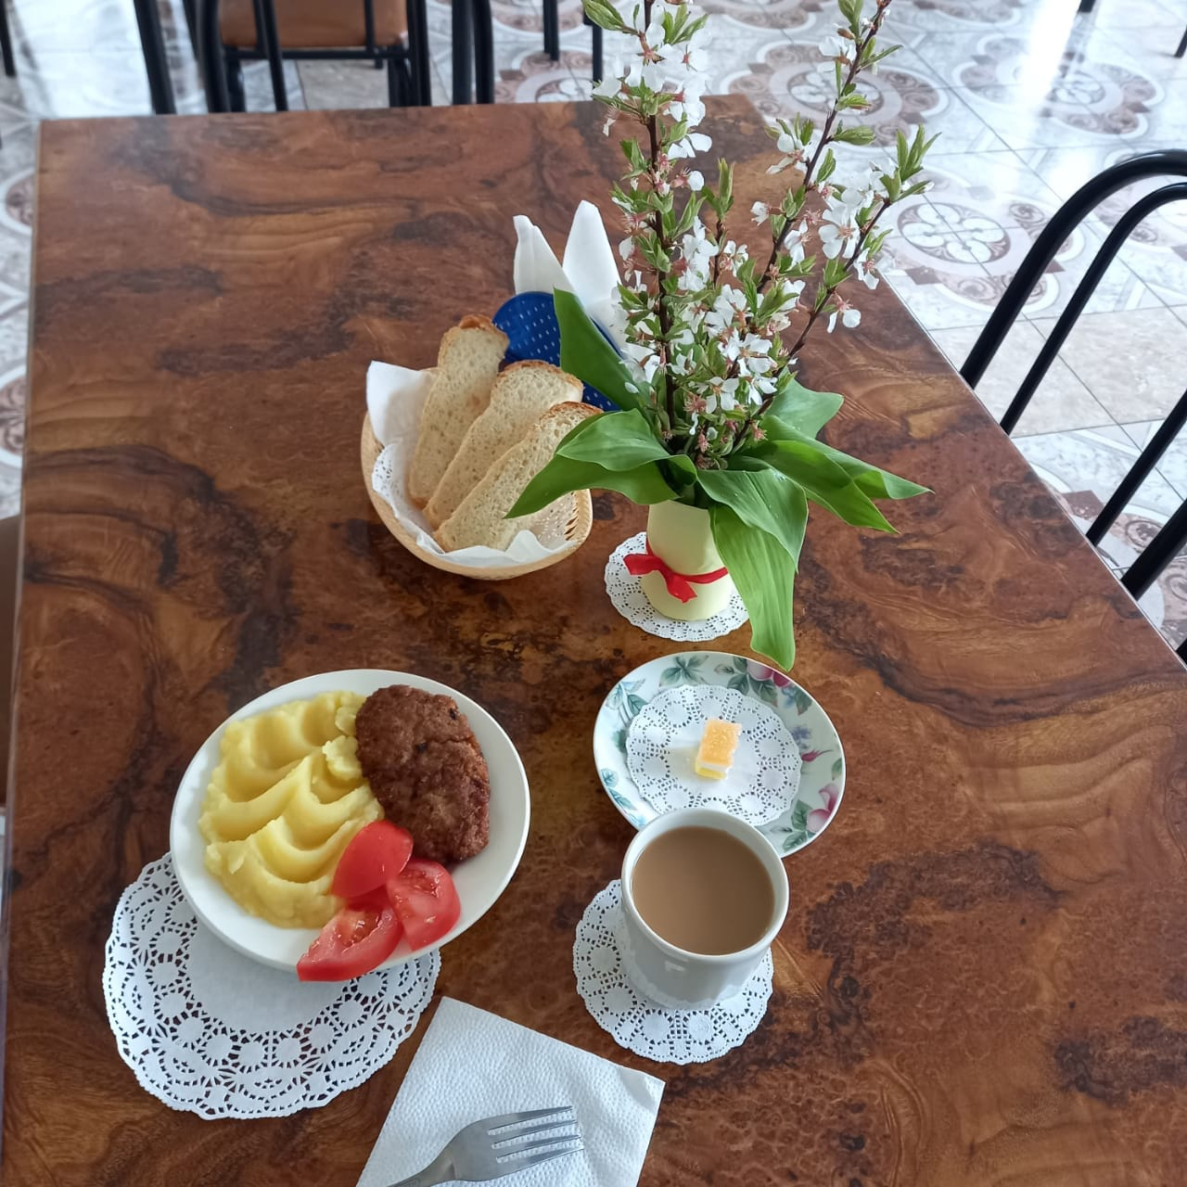


Slide 10
